Slide 1
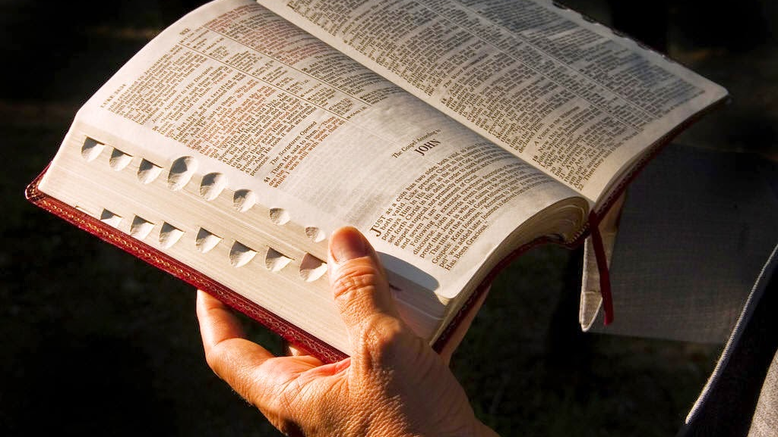
BIENVENIDOS AL EVANGELIO DE CRISTO EN MARCHA
Gracias por estar aquí dispuestos a escudriñar la Palabra de Dios.
Vamos aprovechando bien el tiempo como nos dice el apóstol Pablo.
Dejando de lado cualquier problema que pueda distraer nuestra atención del estudio de la Biblia.

Slide 2
HECHOS 3: 1-26
CONSIDERACIONES GENERALES:
Los capítulos 3 y 4 están llenos de incidentes y mensajes. Los judíos tradicionalistas creyeron que Jesus solo tendría poder durante su ministerio personal, por eso al crucificarlo, creyeron que habían quitado de en medio su gran testimonio que tanto estorbaba a sus mezquinas y humanas ambiciones. No sabían que el Señor había dejado su NOMBRE como precioso legado a sus apóstoles Juan 14:12-14. Y a nosotros con su Muerte, nos dio salvación Hechos 4:12.

Slide 3
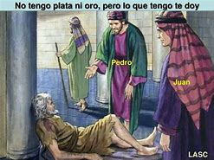
Iniciando su ministerio juntos: Pedro y Juan Hechos 3: 1
Pedro y Juan habían sido amigos y compañeros desde el principio de su ministerio, formando con Jacobo, aquel círculo íntimo de los tres que participaron en experiencias tan sagradas como la Transfiguración de Jesus y la agonía en el Huerto. Más tarde los vemos trabajar juntos otra vez al confirmar el evangelio entre los Samaritanos Hechos 8:14.

Slide 4
El Templo de Jerusalén de Herodes

Slide 5
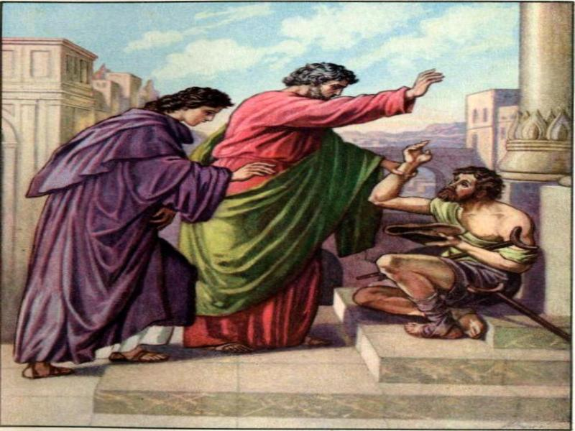
¿Qué es un Milagro? Es una intervención sobrenatural en el mundo externo se trata de un acontecimiento que proviene de un acto directo de la voluntad divina.

Slide 6
¿CUAL FUE EL PROPÓSITO DE LOS MILAGROS? * Llamar la atención de la gente sin duda alguna. *Así lo hizo Jesús durante su ministerio personal comprobando su dicho con el hecho, como ejemplo de esto tenemos cuando dio la vista al ciego al decir: “yo soy la luz del mundo” Juan 9:5-7. O cuando dijo: “yo soy la resurrección y la vida“ Juan 11:25; y luego en los vv: 42-44 hizo salir a Lázaro de la tumba. Pero notemos, lo que dice el v: 42 “por causa de la multitud que está detrás” * Mateo 15:30-31 También habla de multitud e incluso, Jesús también hizo milagros en el templo de Jerusalén Mateo 21:14.

Slide 7
Por lo que no es de extrañarse que los apóstoles hicieran milagros en el templo ante la presencia de mucha gente con el propósito que fueran testigos (oculares) de ellos (Milagros) para posteriormente, escuchar con atención el mensaje o el sermón.

Slide 8
LA CONDICIÓN DEL COJO
*INDIFERENTE A LOS APÓSTOLES: v:4
La expression de Pedro “míranos” es indicativo que ni siquiera identificó quiénes eran Pedro y Juan.
Aún después de estar “atento” v: 5 solo esperaba recibir dinero: ¿Donde está la fe aquí? En lo absoluto. Sin embargo, el Milagro se realizó.
La fe le nació después de haber sido sanado v: 8

Slide 9
POR LO TANTO; NO TENÍA… FE: Esto implica que en el primer siglo Cristo y los apóstoles hicieron milagros “instantáneos y completos” aun y cuando la persona no tenía fe. Contrario a lo que hoy en día muchos que afirman realizar milagros, cuando no pueden cumplir, argumentan que la persona no tiene fe. Basta con leer los vv: 3 y 5 para ver lo que en realidad quería este cojo; -como ya lo vimos anteriormente- ¡dinero!.

Slide 10
PROPÓSITO CUMPLIDO
En estos vv: 11-26 vemos el segundo sermón de Pedro derivado del milagro del cojo realizado momentos antes de su predicación. Sin embargo, podemos decir sin temor a equivocarnos una vez más, que el milagro fue clave aquí; y en efecto, ese fue el plan dado a los apóstoles de predicar el evangelio a través de la gran comisión. Sin duda esto tendría mucho éxito si se predicaba a mayor numero de personas como en este caso.

Slide 11
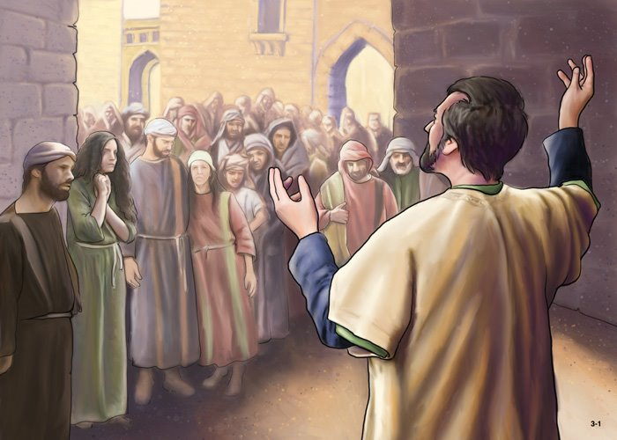
¿QUÉ LES PREDICÓ?
Hechos 3: 12
Al ver la gente impresionada por el milagro se apresuró a sembrar la semilla del evangelio –una vez más- en tierra óptima para recibirla y con toda humildad dirigió la atención que la gente estaba prestándoles, hacia Jesucristo.
* No se atribuyen a sí mismos el milagro

Slide 12
Puntos importantes de su prédica
Les muestra primero que Cristo era el Mesías prometido Isaías 52:12-53:12
Les culpa lisa y llanamente de la muerte de él v: 13b “a quién vosotros entregasteis y negasteis” fueron peores que Pilato.
Testifica acerca de la resurrección de Cristo v:15b como lo hizo en el sermón anterior 2:32
Atribuye la curación del cojo al poder de Cristo a través de la fe ¿La fe de quién? No la del cojo, sino la de los apóstoles. Veamos Mat. 17:20; por causa de su "poca fe" los apóstoles no pudieron sanar al epiléptico.v:16. Notemos la repetición de la frase “en su nombre” que es un sustituto de la persona. Es Cristo mismo quien dio el poder para esta sanidad.

Slide 13
No todo fue censura y reproche
También les anima con la esperanza de hallar gracia y perdón. Hizo todo lo posible para convencerlos de pecado, pero tiene mucho cuidado en no conducirles a la desesperación.
Comienza mitigando la enormidad del crimen con la atenuante que implicó su ignorancia. Sin embargo, esto no significó que fueran inocentes, por el contrario, les exhorta a arrepentirse, a cambiar de conducta.
Mitiga también los efectos del crimen al decir v:18 “Pero Dios ha cumplido lo…antes mencionado…que su Cristo había de padecer” Lucas 24:26,46.
Les exhorta al cambio:
a) Les dice lo que han de creer; que Jesucristo es la simiente prometida v:25.
Les dice lo que han de hacer. Debían arrepentirse v:19 cambiar de mentalidad.
Les dice lo que han de esperar. El perdón de pecados v:19b.

Slide 14
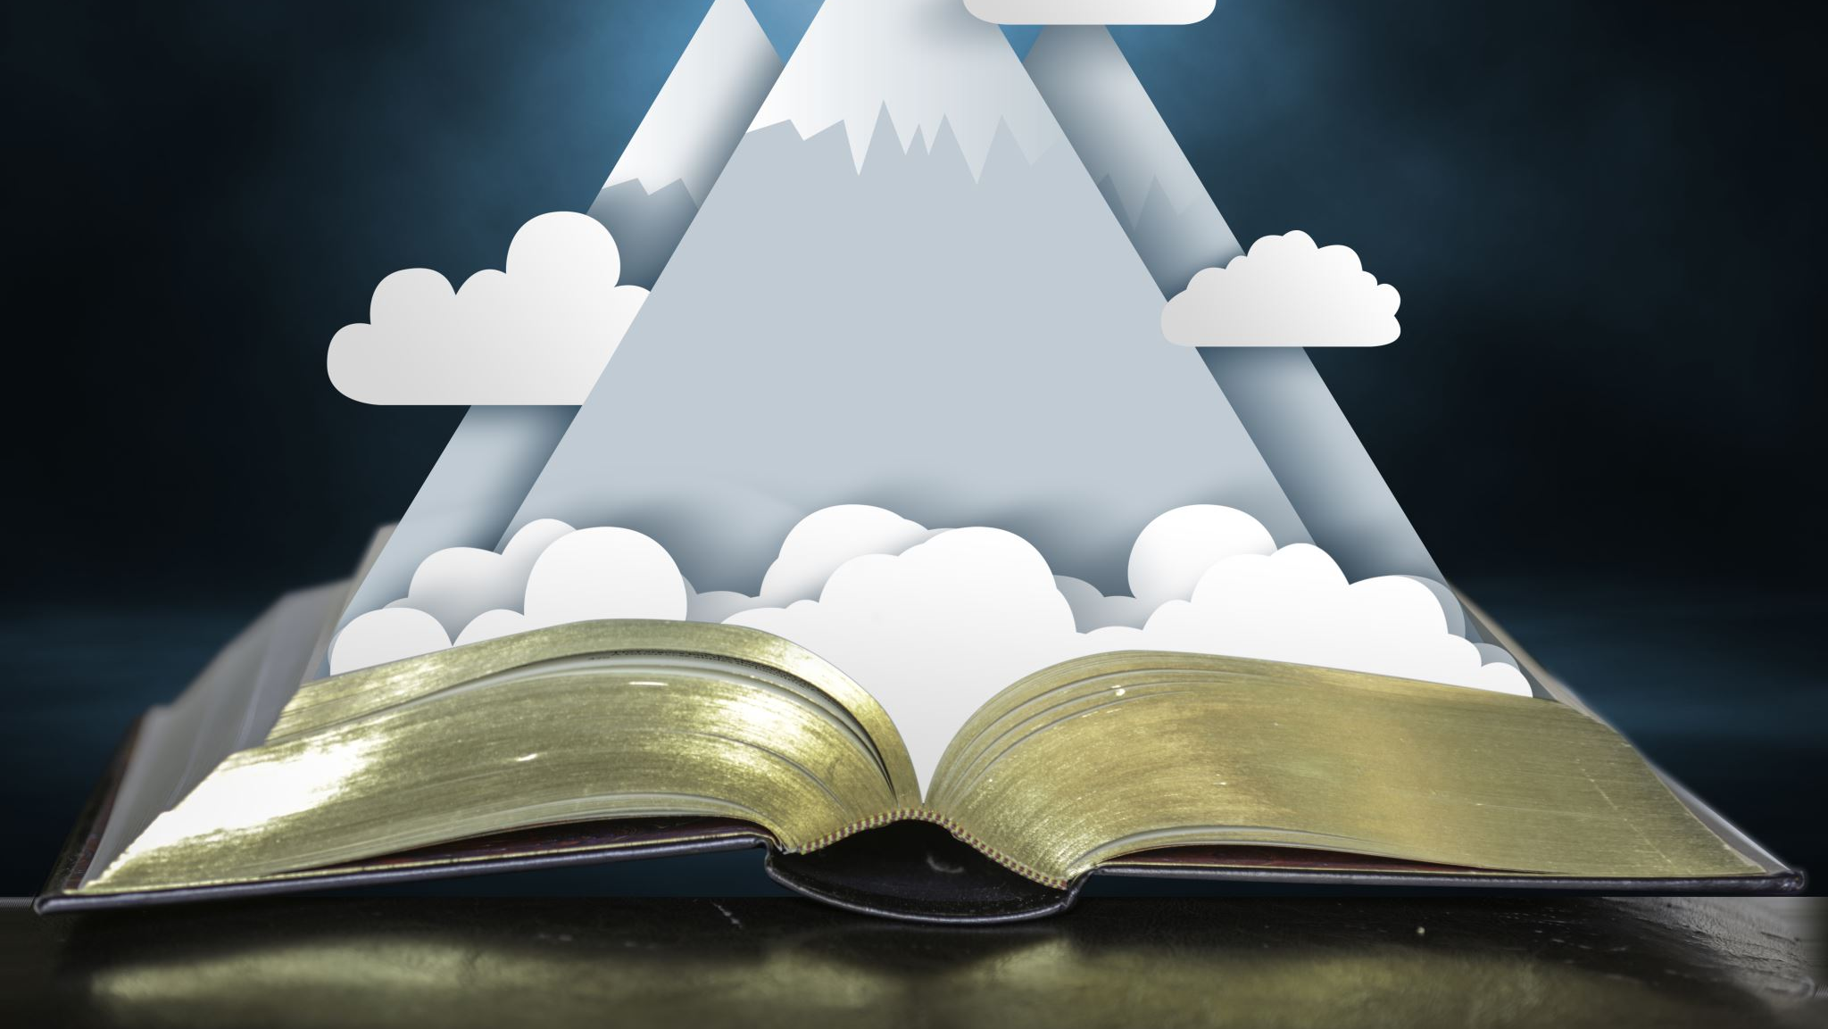
DE LA IGNORANCIA AL CONOCIMIENTO
Obviamente la gente se reunió para oír la explicación de un milagro, pero resulta que el fenómeno tuvo el propósito no solamente de sanar el cuerpo del cojo, sino también el de sanar el alma del pueblo.
A pesar de lo enorme de su crimen había esperanza para ellos si estaban dispuestos a arrepentirse. El camino de la salvación estaba abierto para ellos. Por ignorancia habían crucificado a Jesús, pero ahora no podían decir que ignoraban quién era. Por lo tanto, "arrepentíos". Jerusalén había sido testigo en dos ocasiones de sermones de Pedro (2:14;39) donde les explica detalladamente su mal proceder respecto a Cristo, y en ambas, les exhorta al arrepentimiento. Así que ignorantes ya no lo eran.

Slide 15
PUNTOS IMPORTANTES Hechos 3:18-26
En Hechos 3:18-26 Pedro se refiere a las bendiciones de la primera venida de Cristo: v. 18, "Pero Dios ha cumplido así lo que había antes anunciado por boca de todos sus profetas, que su Cristo había de padecer"; v. 21, "la restauración de todas las cosas, de que habló Dios por boca de sus santos profetas ..." (en gran parte lo que decían los profetas tenía que ver con la primera venida de Cristo, su muerte, resurrección, ascensión y su reinado; v. 22, 23, la profecía de Moisés tenía que ver con la primera venida de Cristo para ser profeta como él; v. 24 es muy significativo: "Y todos los profetas desde Samuel en adelante, cuantos han hablado, también han anunciado estos días". Notemos que Pedro dice que han anunciado estos días. Todos los profetas hablaron de estos días. v. 26, "A vosotros primeramente, Dios, habiendo levantado a su Hijo, lo envió para que os bendijese, a fin de que cada uno se convierta de su maldad".
Por eso, "la restauración de todas las cosas" no se refiere solamente a la segunda venida, sino que en esos mismos días Dios estaba cumpliendo muchas de las cosas anunciadas por los profetas. A través de este texto entero Pedro habla de privilegios y bendiciones para sus oyentes en esos días. Se refiere a todas las cosas predichas por los profetas que "Dios ha cumplido" (v. 18).

Slide 16
ACOTACIONES CLAVES V: 21
Es indispensable que esto se entienda al interpretar la expresión "los tiempos de la restauración de todas las cosas", para no caer en el error de los milenarios.
Al estudiar un texto un tanto difícil, lo más importante es que la explicación nuestra no contradiga verdades claramente reveladas. Por ejemplo, la Biblia revela claramente que el reino se estableció el día de Pentecostés, que Cristo está reinando ahora y que reinará hasta el fin (1 Corintios 15:24). De eso no hay duda alguna. También la Biblia revela claramente los eventos finales: la resurrección de todos los muertos, el arrebatamiento de los fieles vivos, la destrucción de la tierra, el juicio final y los dos destinos, el cielo y el infierno. Por eso, la explicación de Hech 3:21 tiene que ser consecuente con todas estas verdades. Es necesario que textos claros interpreten textos más oscuros o difíciles.

